Slide 1
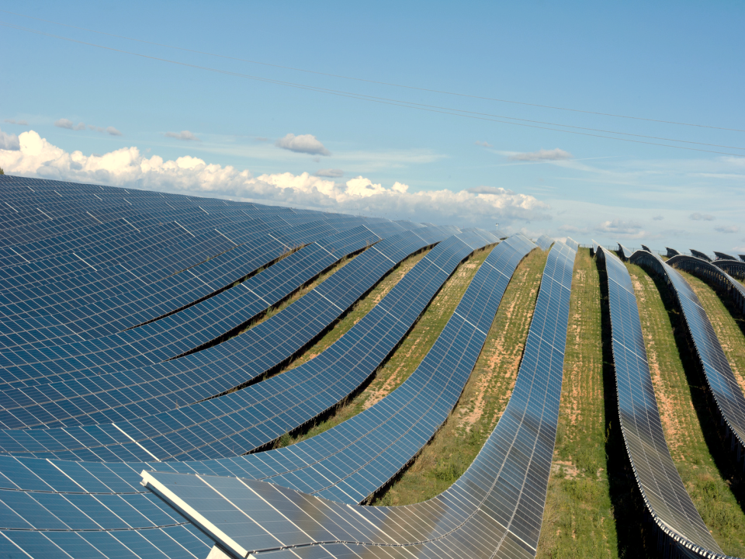
FIT制度の終焉と
同制度を代替する蓄電池の普及政策
明治大学政治経済学部 大森ゼミナール 蓄電池班
田邊裕秋 塚本惇 水田匡治 村田侑紀 山田健太郎
Notes:
それでは大森ゼミナール蓄電池班 「FIT制度の終焉と同制度を代替する蓄電池の普及政策」についての発表を始めます。

Slide 2
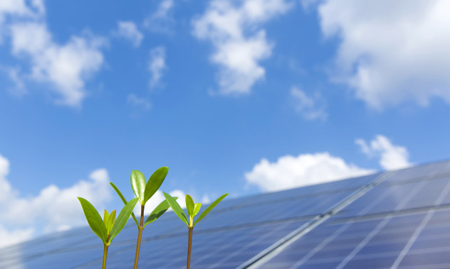
目次
はじめに
第1章 太陽光発電を継続させる場合を検討してみる
第2章 FIT活用住宅への補助金
第3章 新規で[太陽光＋蓄電池]を導入
おわりに
参考文献・参考URL
調査協力企業
Notes:
目次です

Slide 3
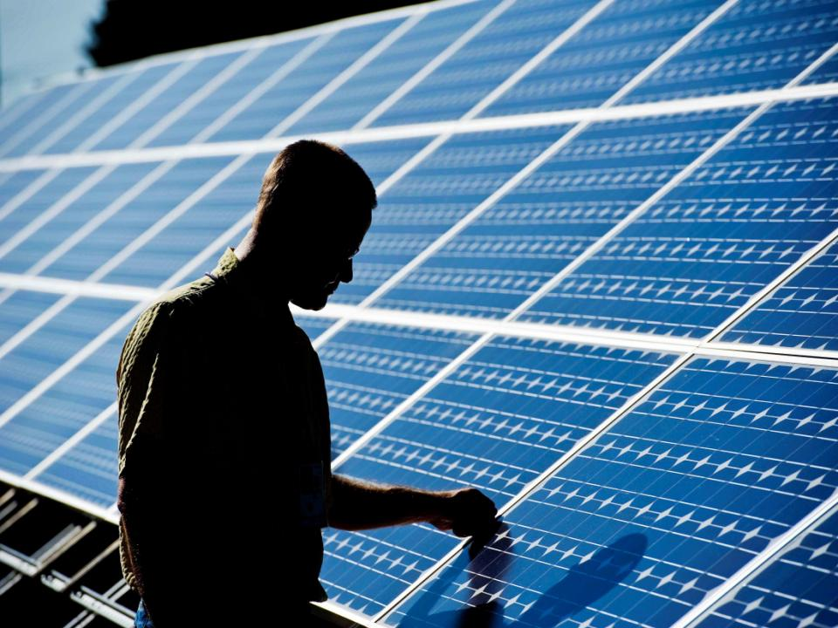
はじめに

Slide 4
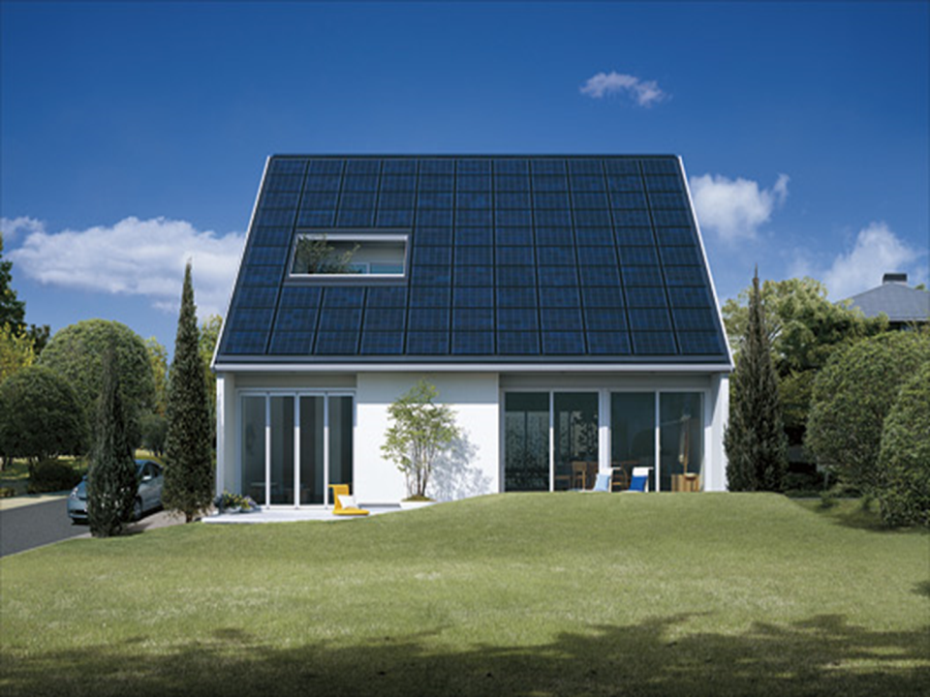
◆日本の従来の地球温暖化防止政策
日本は1997年に京都議定書で
CO2削減目標を1990年比で６％と定めた
その一環として経済産業省が
FIT制度を施行し
2009年から太陽光発電が
爆発的に普及した
(2009年～201５年で600万kWh)
FIT制度：
再生可能エネルギー発電で得られた電力を法律で決めた高い価格で電力会社が買い取ることを義務付けた制度
Notes:
はじめに、日本は京都議定書でCO2削減目標を設定しました。目標達成のため様々な温暖化対策を日本は実行しています。
その中で太陽光発電のはじめとした再生可能エネルギーの普及を目指したFIT制度を2009年から試行しました。FIT制度とは
再生可能エネルギー発電で得られた電力を法律で決めた価格で電力会社が買い取ること義務付けた制度
この制度により、太陽光発電はこれまで600万kwも増加しました
しかし、3年後の2019年、太陽光発電の存続にかかわる問題が発生してしまいます

Slide 5
しかし
2019年以降FIT固定価格での
買取保証期間が順次終了
（保証期間は導入後10年間）
これにより…
太陽光発電の買取価格は暴落し
太陽光発電が放置される…①
Notes:
その問題とは2019年からFIT制度の買い取り保証が順次終了する問題です。つまり、今まで高い価格で売ることが出来た電力が安い価格でしか売れなくなります。それどころか売ることすら不可能になってしまうケースも考えられるのです。
この問題発生により、現在、太陽光発電を行っている家庭は太陽光パネルを放置してしまうでしょう。

Slide 6
さらに
FIT制度の固定価格も毎年下がっている
固定価格の推移
（年） | 2009 | 2010 | 2011 | 2012 | 2013 | 2014 | 2015 | 2016
固定 価格 （円/kWh） | 48 | 48 | 44 | 42 | 38 | 35 | 33 | 31
（参考） 資源エネルギー庁(2016)「再生可能エネルギー固定価格買取制度ガイドブック」
２０１７年以降も更なる価格の下落が予測される
太陽光発電の新規の導入が
阻害される！…②
Notes:
さらに、FIT制度による買い取り価格の下落も起こっています 2009年にFIT制度に加入していれば電力を48円で売ることができましたが、現在では31円です
ここからさらに下落も予想されています。新しく太陽光発電を導入する住宅は少なくなるのではないでしょうか。以上のことから太陽光発電の規模はこれから小さくなると私たちは考えています。それをグラフに表わすと次のようなグラフになります

Slide 7

【FIT保証期間終了による太陽光発電の将来予測】
②新規で導入される
太陽光発電が阻害される
（万kW）
1150
①FIT保証期間終了で
太陽光発電が
放置される
1000
500
※参考 環境エネルギー政策研究所(2015)
「再生可能エネルギー白書」
2019年以降は我々の推定値
2009
2019
（年）
2035
Notes:
2019年以降、★①の部分は太陽光発電が放置されることにより、失われる太陽光発電を示しています★
★②の部分はこれまで通りの普及が見込まれていた場合、設置されるはずであった太陽光発電を示しています★
太陽光発電に対して何か対策を講じなければ、太陽光発電はこのグラフのように規模縮小していくのではないでしょうか

Slide 8
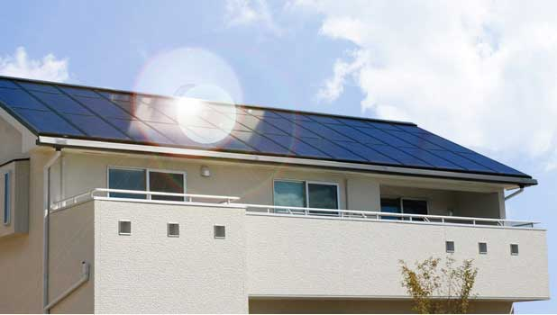
①太陽光発電の放置
②太陽光発電の増加の阻害
これを防ぐためには
蓄電池の導入が必要
Notes:
この問題を解決するために、私たちは蓄電池というものに注目しました。蓄電池を導入することで太陽光発電を継続維持さらには普及させます。

Slide 9
だが現状、蓄電池の価格が
高いため普及は難しい
蓄電池を普及させるためには
導入価格の引き下げが必要だ！
Notes:
しかし、現状では蓄電池は1kwあたり20万円です。私たちの想定では1つの住宅に10kwの蓄電池導入を考えているため、
費用は200万円と高額になってしまいます。価格低下なしでは普及は望めないでしょう。
しかし、蓄電池の価格は年々下落しています↓

Slide 10
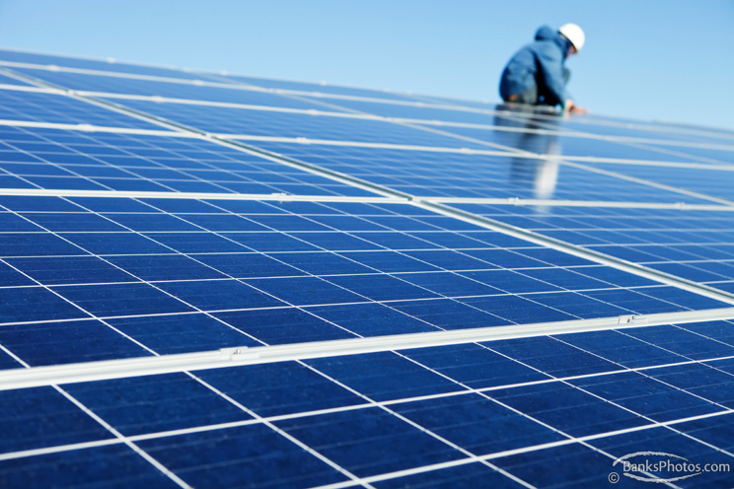
私たちの想定１
経済産業省は、技術革新により
2020年までに蓄電池価格が
20万円/kWhから10万円/kWh
に低下すると予想しているが、
そこまでの価格低下は困難ではないか
Notes:
経済産業省は蓄電池の価格が2020年までに現在の１KWあたり20万円から10万円に低下すると予想しています。
私たちの想定としては、価格低下は可能であるが、そこまでの低下は難しいと考えております。
実際にいくつかの蓄電池メーカーへヒアリングを行いました。それを通して、↓

Slide 11
私たちの想定２
蓄電池価格は2020年までに
10万円/kWhまでは下がらないだろう
（企業へのヒアリングを通じて）
私たちは蓄電池価格が
15万円/kWhまで
低下すると予想する
Notes:
2020年までに1kwあたり15万円まで低下するだろうと私たちは考えています。
ここで本研究の仮説です

Slide 12
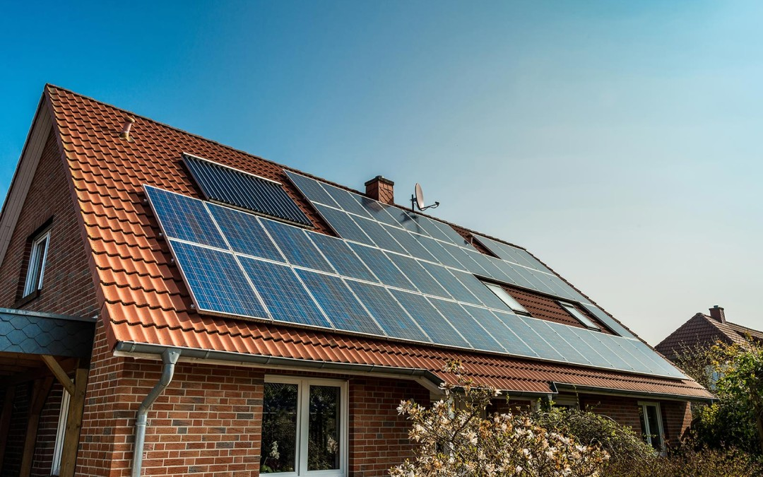
私たちの仮説
技術革新があっても蓄電池への
補助金は必要だろう
その際、補助金は太陽光発電の
補助金額もしくは補助率
のどちらかを参考にするのが
妥当だろう
Notes:
本研究の仮説は技術革新による価格低下があっても、補助金は必要で、その際の補助金は太陽光発電の補助額か率を参考にするべきである。
というものです

Slide 13
結論
補助金が必要になる
その際の補助金額は
2009年の太陽光発電導入時の
補助金(７万円/kWh)の金額を
参考に設定するべきである
Notes:
結論としては、蓄電池導入への補助金は2009年の太陽光発電の１ｋｗあたり7万円の補助額を参考にするべきだということです

Slide 14
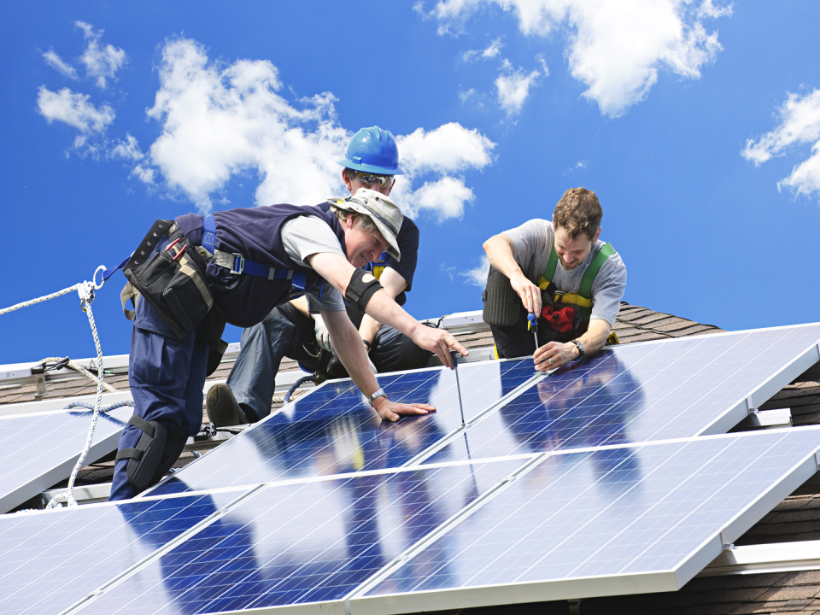
第1章
太陽光発電を継続させる場合を検討してみる
Notes:
第1章として、太陽光発電の継続の場合を検討してみます

Slide 15
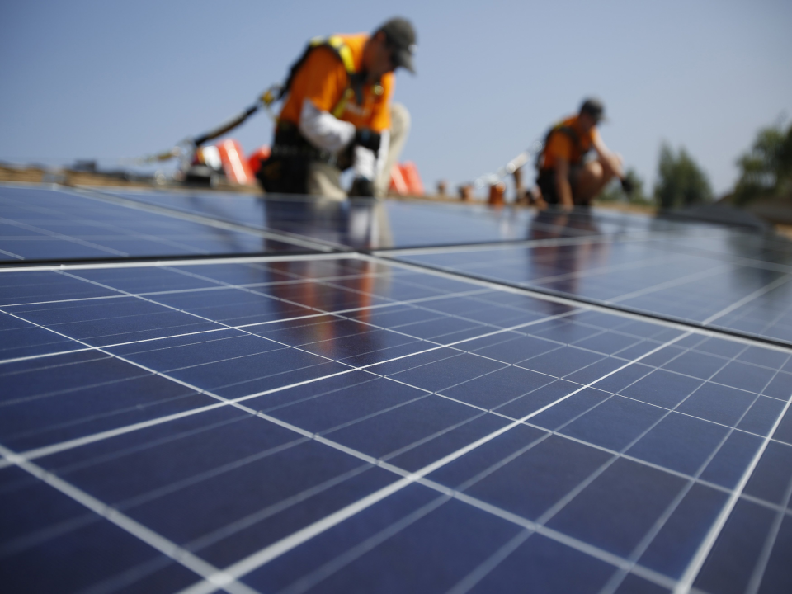
FIT活用住宅は保証期間終了後
蓄電池を導入しない場合
2つの選択肢がある
Notes:
まず、保証期間終了後FIT制度を利用していた住宅は蓄電池を導入する場合以外で２つ選択肢があります

Slide 16
選択肢①：売電継続
2019年以降も11円/kWh(経産省試算)で
売電を継続(電力会社は買取拒否が可能）
自家消費電力を一部賄うが2039年までに
273万円(28円/kWh)の買電が必要
※太陽光発電継続のためには、10年毎に直流を交流に変換するパワーコンディショナー*の購入が必要 *価格は50万円
選択肢②：売電取り止め
太陽光発電による売電の取り止め
自家消費電力を全量買電で287万円が必要
Notes:
選択肢として売電を継続するかしないかです。結論から言うと売電するほうが15年間で最大で14万円得になります。
売電を継続した時、2019年からは経産省の予測の1kwあたり11円で売ることができます。電力を売りながら、必要な電力を購入することになります。しかし、売電を継続するために必要なパワーコンディショナーがちょうど10年で耐用年数を終え、買い替えたうえで売電を行います。15年間で194万円の費用がかかる計算です。しかし電力会社には電力を買い取る義務がなくなり、買取の拒否を行う事が出来ます。つまり、電力を売れなくなるリスクがあるということです
一方で売電をやめると、全消費電力を購入します。費用としては208万円になります。

Slide 17
選択肢① 太陽光で売電するが買電も行う
選択肢② 売電をやめ、全量買電を行う
(
万円
)
287
万円
選択肢①
200
273
万円
売電継続しても
全量買電の場合と比べて
14万円/20年
お得なだけ
年間7,000円の利益しか発生しない
パワコン導入費用
100
50
選択肢②
10
20
(年）
太陽光発電を止める世帯が増加
温暖化対策を阻害！
Notes:
14万円の利益を示したグラフです。売電の有無で最大で年間7000円の差しか出ません。
もし、2つの選択肢しかなければ、あなたはどちらを選ぶでしょうか。
私たちは、おそらく売電をやめ、太陽光発電をやめる選択を取ると考えています

Slide 18
【FIT保証終了後の太陽光発電の減少】
2035年までに約1,000万kｗの
太陽光発電容量が減少
（万kW）
FIT保証終了
1150
蓄電池の導入により太陽光発電の放置を防ぐ
1000
500
※参考 環境エネルギー政策研究所(2015)
「再生可能エネルギー白書」
2019年以降は我々の推定値
2009
2019
（年）
2035
Notes:
FIT保証が順次終了し、★家庭が太陽光発電をやめてしまった場合、
2035年までに約1000万KWの太陽光パネルがなくなります。
そこで蓄電池を活用すること★でこれらの太陽光の喪失を防ぐことが出来ます。

Slide 19
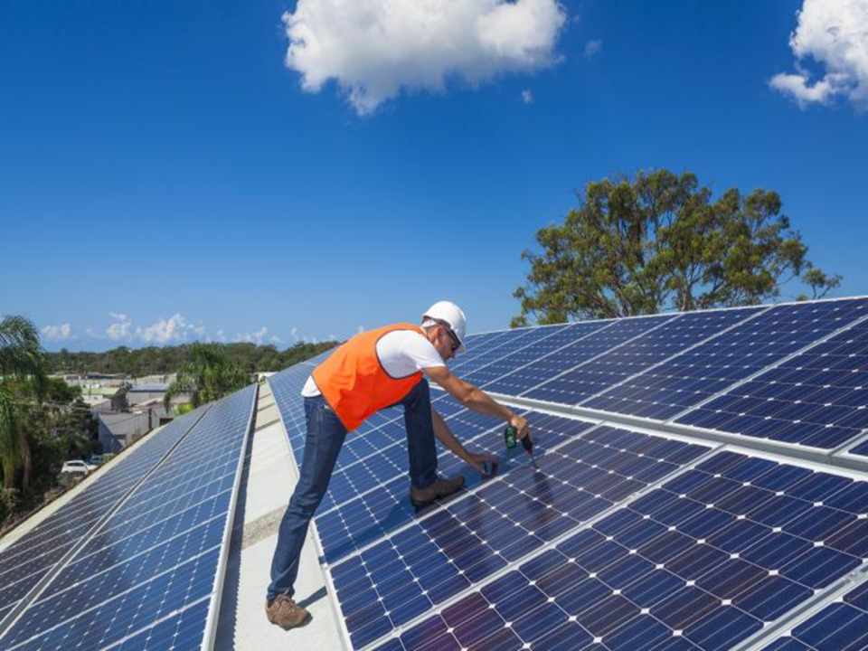
FIT活用住宅が蓄電池を
導入するメリットとは？
買電の節約は出来るのか？
Notes:
しかし、FIT活用住宅が蓄電池を導入するメリットはなにがあるのでしょうか？

Slide 20
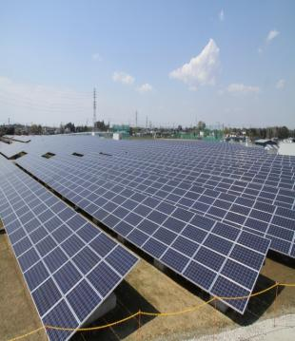
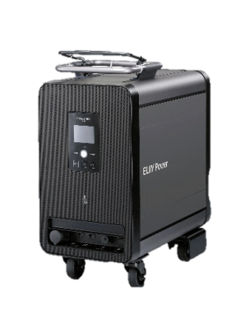
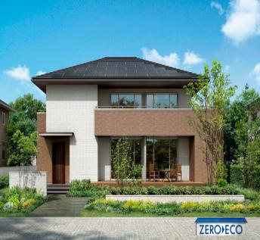
住宅での蓄電池の活用例
日中：太陽光による創エネ＆余剰電力の蓄エネ
夜間：蓄電した電力の使用
創エネ
蓄エネ
併用で
創エネ＋蓄エネ
電力の全量自家消費で
光熱費削減に貢献！
Notes:
太陽光発電と蓄電池を組み合わせることで
昼間太陽光発電で消費電力を賄いながら余剰電力を蓄電池に貯めます。そして電力消費が多い時間帯である夜間にその電力使う事で
住宅内の電力をすべて賄う事が出来ます。
つまり、★光熱費の削減に貢献できます

Slide 21
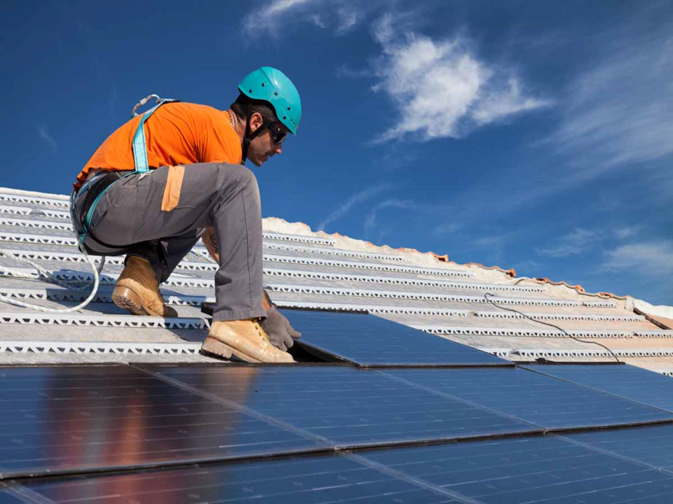
経済面でのメリット
太陽光発電との併用で
電力を全量自家消費することで
電力購入料金を削減可能
14万3864円/年（5138kWh×28円）
環境面でのメリット
太陽光発電を継続させることで
地球温暖化対策に貢献
616万t-CO2/kWh/年
（9244万t-CO2/kWh/15年）
Notes:
蓄電池のメリットは経済面では年間で14万円の光熱費を削減し、
環境面では1000万kWの太陽光発電の継続を可能にします。つまり、FIT住宅に順次導入された時、年間382万トンのCO2削減に繋がります

Slide 22
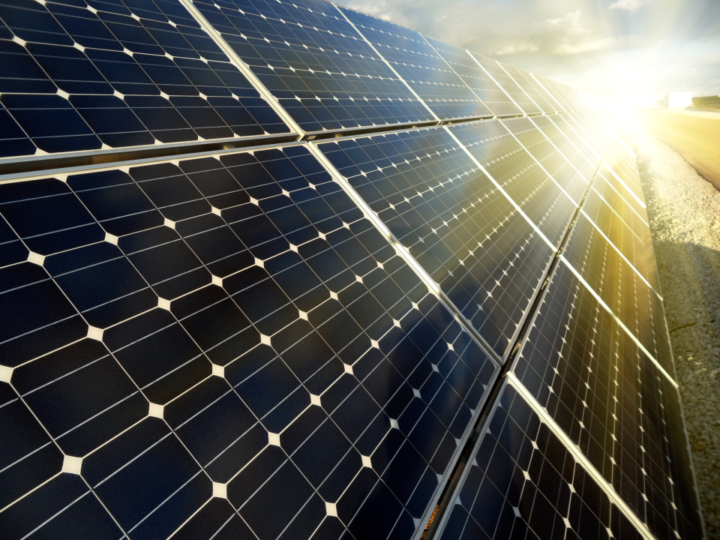
適切な助成制度が無い場合（１）
蓄電池を導入して電力の自家消費をしても
15年で16万円の利益しか出ない
（年間約1.06万円）
蓄電池：200万円/10kWh,耐用年数15年
電力の自家消費により買電力28円/kWhの節約
※2019年以降の経産省の予測による電力購入単価が28円/kWである。
28円/kWh×15年×5,138kWh-200万円＝16万円
Notes:
まず、適切な助成制度がない場合の蓄電池導入を検討します
現状の価格で蓄電池を導入しても15年間で16万円の利益です

Slide 23
適切な助成制度が無い場合（２）
蓄電池を導入しないで売電を行うと、
20年で14万円の利益(年間7,000円)しかないため
導入した場合よりも3,600円/年利益が少ない
売電を行う場合、直流を交流に変換する
パワーコンディショナー（50万円,耐用年数10年）
を導入する必要がある
2019年予想売電価格(※):11円/kWh
※2019年以降の経産省の予測による予想売電価格
11円/kWh×20年×5,138kWh-100万円＝14万円
Notes:
一方、先ほど述べたように、売電を行った場合では、
20年間で14万円の利益しか生み出しません。助成制度なしでも蓄電池を導入したほうが得です。
しかし、それほど利益差はないため、助成制度は必要です

Slide 24
助成制度なしで
蓄電池を導入した場合は
年間1.06万円程度の利益しかない
FIT活用住宅での蓄電池の普及は
進まないと考える
なぜなら
FIT制度を利用した太陽光発電
単体の売電利益は年間8万円とかなり高かったからである
Notes:
現状の価格で蓄電池を導入すると年間1.06万円の利益しかありません。
しかしFIT制度で得られた売電の利益は年間8万円です。
これを考慮すると、現状の価格では蓄電池はFIT活用住宅へ普及しません。
ではどうすれば、蓄電池は普及するのでしょうか？

Slide 25
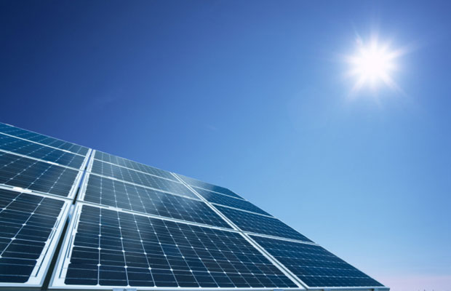
FIT制度での売電利益と
同等以上の利益
が達成されれば
蓄電池は普及するだろう
Notes:
FIT制度の同等以上の利益が得られれば蓄電池は普及するのではないでしょうか

Slide 26
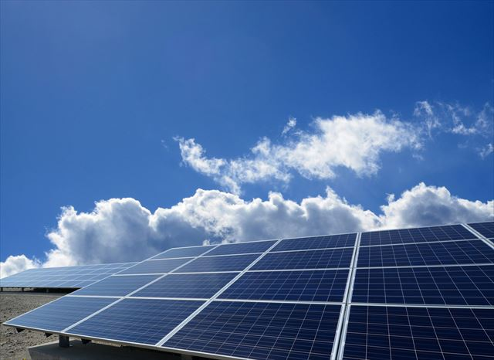
蓄電池の導入時価格が
いくらになれば8万円/年の利益を
達成することができるのか？
技術革新と補助金で蓄電池価格が
9.6万円/kWh以下になれば
8万円/年の利益を達成出来る！
Notes:
私たちは、検証の結果、
価格が１ｋｗあたり9．6万円以下になれば年間8万円の利益を達成できます

Slide 27
第2章
FIT活用住宅が蓄電池を
導入するためには
補助金が必要だ
Notes:
これまで述べたように蓄電池の普及には補助金が必要です

Slide 28
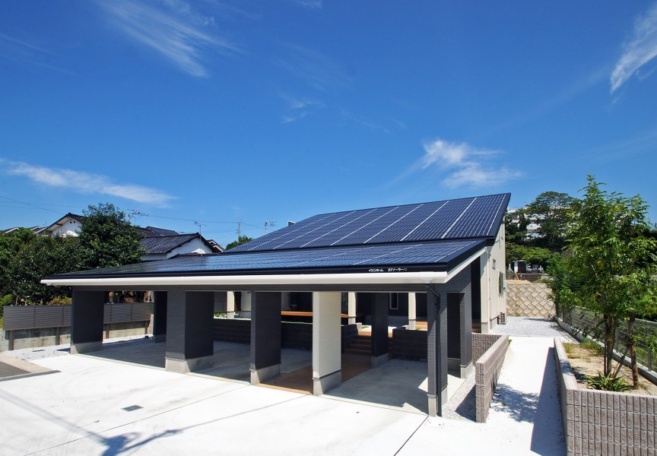
私たちの認識
価格低下は起こるが、2019年までには
15万円/kWh
にしかならないと予測する
蓄電池導入のためには
補助金が必要だ
Notes:
私たちの認識として、経産省の蓄電池価格１ｋｗあたり20万から10万円への価格低下は困難であります。
しかし15万円までは低下すると考えています。つまり補助金は不可欠です。いくらの補助金が必要

Slide 29
FIT活用住宅に対する蓄電池価格
9.6万円/kWhを達成するために
補助金はいくらが必要であるか？
蓄電池導入時に
5.4万円/kWhの補助金が
必要である！
(蓄電池価格が15万円/kWhのため補助率は35％)
これを示したのが
以下のグラフである
Notes:
蓄電池の補助金は1kwあたり5.4万円が必要になります。
この補助金は補助率でみると35%です

Slide 30
【FIT住宅への蓄電池導入費用のシフト】
万円
120
私たちの推計値＋補助金
(5.4万円/kWh)120万円の利益
私たちの推計値(15万円/kWh)
66万円の利益
現状(20万円/kWh)
16万円の利益
O
15年
97
私たちの推定値(15万円/kWh)から補助金(5.4万円/kWh)を設けグラフを上にシフトさせる必要がある
150
200
※ 企業へのヒアリングをもとに独自に作成
Notes:
このグラフはFIT住宅への蓄電池導入費用のシフトを示すグラフです
現状の価格では15年間で16万円の利益しかありません。
2019年にはおそらく1kwあたり15万円の価格になり★、グラフは上に1段階シフトし、点線のグラフになります。
この状態では66万円の利益がありますが、年間8万円の利益には程遠い状態です
そこで、補助金を設けることで★さらにグラフを上にシフトさせ、年間8万円の利益を達成できます

Slide 31
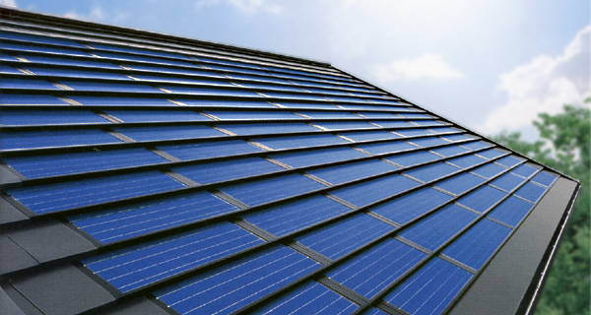
補助金5.4万円/kWhは
2009年の太陽光発電への補助金と
比較して妥当か？
太陽光発電とほぼ同額の補助金で
同量のCO2削減が可能
(さらに太陽光発電にはFIT制度による補助もあった)
この補助金額
(5.4万円/kWh)は妥当だ！
Notes:
さて、１ｋｗあたり5．4万円の補助金が必要であると、述べましたが、
この補助金の価格設定は妥当であるのでしょうか
2009年の太陽光発電への補助金と比較し、検証した結果妥当であると判断しました

Slide 32
CO2削減量1tあたりの補助金額
・蓄電池
1.1万円の補助金
(54万円の費用で48ｔのCO2を削減)
・2009年の太陽光発電
0.93万円の補助金
(30万円の費用で32ｔのCO2を削減)
さらにFIT制度により
10年間で250万円の補助があった
Notes:
CO2１ｔを削減するのにいくらの補助金がかかったか比較することで検証します
蓄電池は補助金54万円で48tのCO2削減ができます
１ｔあたり、1.1万円です。一方太陽光発電は補助金30万円で32tの削減ができ、１ｔあたりでは0.93万円ですが
FIT制度によるフローの補助10年間で250万円があるため、蓄電池のほうが安い費用でCO２を削減できます
つまり、この補助金は妥当だと言えるのではないでしょうか。この補助金で蓄電池が導入され、FIT活用住宅は太陽光発電を継続可能になります。しかし、FIT活用住宅への蓄電池導入だけでは温暖化対策は不十分です

Slide 33
第3章
温暖化対策に貢献するには
新規で[太陽光発電＋蓄電池]の
普及が必要だ
Notes:
FIT活用住宅への蓄電池普及では不十分であるため、
新規での太陽光発電と蓄電池の導入について言及します

Slide 34
[太陽光発電＋蓄電池]の新規導入を行わないと
温暖化対策は進まない！！
【新規で[太陽光発電＋蓄電池]を導入した場合の太陽光発電の将来予測】
（万kW）
②新規で太陽光発電が
普及しなければならない
1150
①FIT活用住宅に蓄電池導入
で解決
1000
500
※参考 環境エネルギー政策研究所(2015)
「再生可能エネルギー白書」
2019年以降は我々の推定値
2009
2019
（年）
2035
Notes:
これまで述べたように、★FIT終了後の太陽光発電の放置は蓄電池導入によって解決します。
しかし、FIT活用住宅への蓄電池普及だけでは、温暖化対策は不十分です
つまり、★新規で太陽光発電と蓄電池をセットで導入する必要があります。

Slide 35
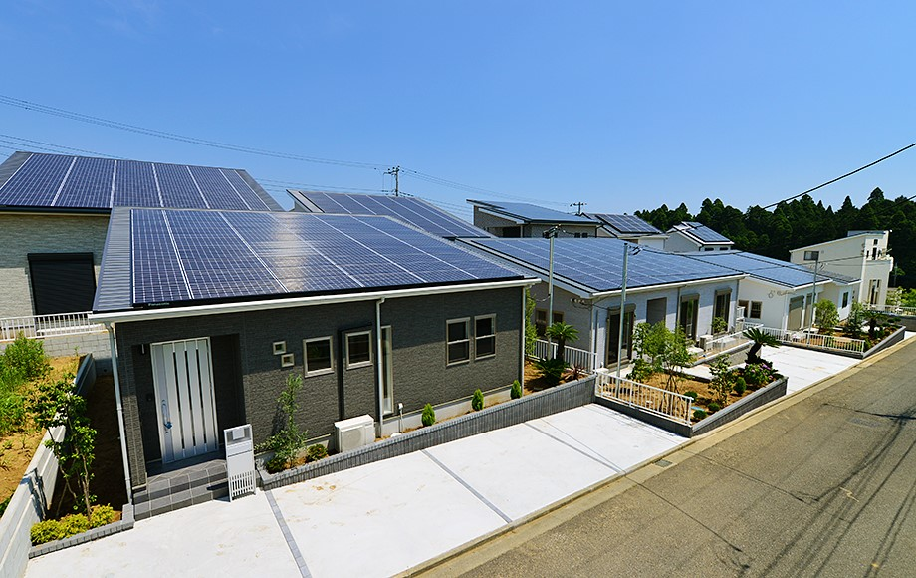
新規で[太陽光発電＋蓄電池]を
導入するためには
どうしたらよいのだろうか？
105万円/10kWh
(10.5万円/kWh)
の補助金を
導入時に設定することが必要
t
FIT活用住宅と同じ35％の補助率
Notes:
さて、新規で太陽光発電と蓄電池をセットで導入させるためにはどうすればよいでしょうか？
FIT活用住宅への補助金の補助率と同じ３５％で補助金を出すべきです
金額としては1kwあたり10.5万円の補助金が必要になります

Slide 36
新規の[太陽光発電+蓄電池]導入費用のシフト
万円
21
我々の推計値＋補助金(10.5万/kWh)
21万円の利益
O
15年
我々の推計値 84万円の損失
現状 134万の損失
200
[太陽光発電＋蓄電池]の価格(3０0万円)から補助金(10.5万円/kWh)を設け、
グラフを上にシフトする必要がある
300
350
※ 企業へのヒアリングをもとに独自に作成
Notes:
このグラフは新規で太陽光発電と蓄電池の導入費用のシフトを表したグラフです
現状では350万の費用が掛かり、15年間ではコスト回収ができません。184万円の損失になります
また、蓄電池1kWあたり15万円の価格低下が起き、★グラフが1段階上にシフトしても、84万円の損失になります。
そこでさらに1kwあたり10.5万円補助金を設けることにより★、15年間で21万円の利益を達成します

Slide 37

[蓄電池＋太陽光発電]の導入費用300万円
に対して105万円(補助率35％)は
妥当か
蓄電池単体(15万/kWh)への補助金と考えると
補助金10.5万/kWhは過剰だが・・・
FIT住宅への蓄電池導入の補助金と同率の補助率35％を設定した金額であるため
妥当である
Notes:
この補助金の妥当性について検討します。
蓄電池１ｋｗ15万円のうち10.5万円の補助は一見過剰な補助金です
しかし、太陽光発電と蓄電池の導入費300万へ対する補助金で、補助率でみると35％です。この補助率はFIT住宅への補助金の補助率と同率であるため、妥当だといえるのではないでしょうか

Slide 38
FIT住宅と同様の補助率（35%）の補助金により21万円/15年(1.4万円/年）
の利益を生みだす！
この利益で消費者は[太陽光発電+蓄電池]を導入するだろうか？
ここでの年利0.46％を基に検証する
太陽光発電（150万円）＋蓄電池（150万円）の導入費用
300万－補助金105万（35％）＝195万円
節約できる買電費用
216万円（15年） 5,138kWh×28円×15年
節約できる買電費用216万円－導入費用195万円＝21万の利益
Notes:
この補助金を設けると
太陽光発電と蓄電池のセットでの導入で15年間で21万円の利益を出します。
はたして、15年間で21万円の利益で、消費者は太陽光発電と蓄電池を導入するでしょうか？
この利益は利回り0.7％です。これをもとに、消費者が太陽光発電と蓄電池を選択するかどうか検証します

Slide 39

年利0.46％はどの程度か
グリーンボンドの利回り（２％）には及ばないが
定期預金の平均利回り（0.024％）
国債（10年 0％）の利回りを上回る
また、蓄電池は災害時の非常用電源の役割を持つ。
さらに、電力単価が上昇すると利益が増大する
以上の点を考慮すると、
消費者が享受する利益は0.46％よりも大きい
よって、エコを重視する消費者にとっては、
導入のインセンティブが大きいだろう
Notes:
利回り0.7%は、果たしてどれほどの利率なのでしょうか
定期預金の0.01～0.5％や国債を上回ります。しかし、エコな消費者が選択するであろう、
エコ事業のための債券であるグリーンボンド２％には及びません。
けれども蓄電池には、本来の役割として、非常用電源として活用できます。これにより、停電、災害時のリスクがある程度回避できます
さらに、蓄電池の利益は電力単価の影響を受けるため、今後電力単価が上昇すると、蓄電池の利益はさらに増大します。
これらを考慮すると、太陽光発電と蓄電池の導入は消費者に選択されるのではないでしょうか。

Slide 40

まとめ
FIT活用住宅に、蓄電池を導入することで太陽光発電の放置を防ぐことができる
新規で太陽光発電を普及するためには
蓄電池を同時導入する必要
がある
蓄電池の導入がさらなる太陽光発電の普及を促し、地球温暖化対策に貢献する
Notes:
最後に本研究の現段階でのまとめです。
FIT活用住宅に蓄電池を導入することで太陽光発電の放置を防ぐことができます。
さらに、新規で太陽光発電を導入する場合は蓄電池とセットで導入する必要があります。
このように蓄電池の普及は太陽光発電のさらなる普及にとって不可欠であり、
地球温暖化対策の貢献につながります

Slide 41

提案
FIT活用住宅は蓄電池の価格が
実質9.6万円/kWh以下
になるような補助金額を設定すべき
[太陽光発電＋蓄電池]の新規導入は
導入時に総額の35％の補助金を
設定するべき
Notes:
私たちの提案は
FIT活用住宅への蓄電池導入を進めるためには実質１ｋｗあたり9.7万円にすることが必要です
新規で太陽光発電と蓄電池をセットでの導入を進めるためには費用の35％を補助金で賄うことが必要になります

Slide 42

考慮されていない問題
FIT活用住宅への蓄電池導入費用のグラフ
住宅への[太陽光発電＋蓄電池]導入のグラフ
それぞれで、以下のことが考慮されていない
①技術革新が導く蓄電池の
価格低下によるグラフの左上へのシフト
②蓄電池導入後の電力単価の上昇による蓄電池の導入利益の増大によるグラフの傾きの変化
Notes:
本研究の課題として、電力単価上昇による蓄電池の利益の増大によるグラフの傾きやさらなる技術革新による蓄電池価格低下によるグラフ切片の変化が考慮されていません。
これらを今後の研究の課題として研究を進めていく予定です。

Slide 43
補論
今後の補助金の展望

Slide 44
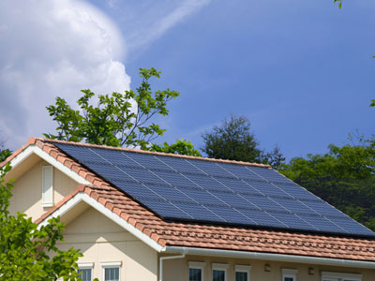
我々の推定では・・・
技術革新による蓄電池の価格低下と
電力料金の上昇による光熱費削減額の増加で
２０２５年頃に
FIT住宅に対する補助金は不要
新規で［太陽光発電＋蓄電池］を
導入する補助金は半額
にすることが出来る

Slide 45
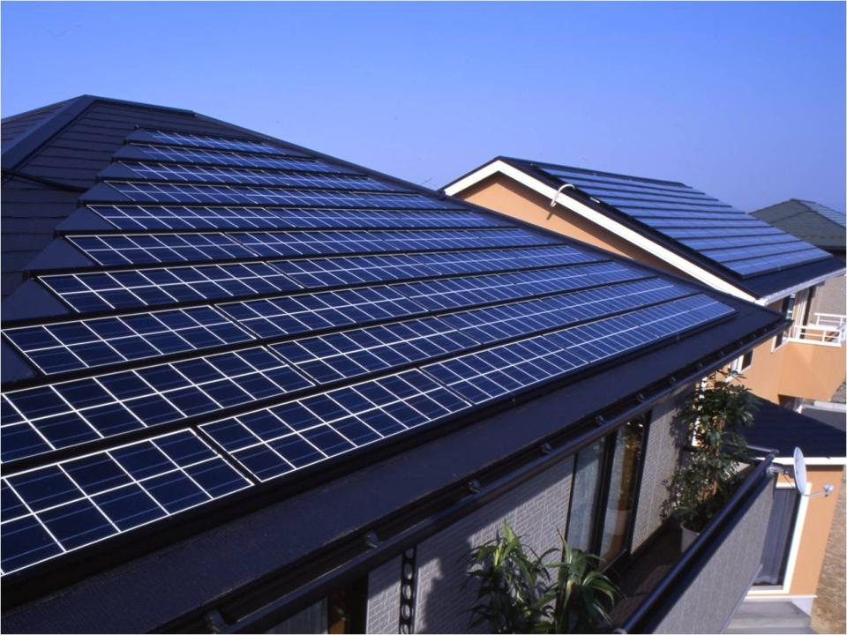
技術革新による
蓄電池の価格低下を
検討する

Slide 46

(万円)
技術革新で価格低下した蓄電池による利益の増加
技術革新後の蓄電池導入利益
技術革新前の蓄電池導入利益
利益の増大
O
20XX年
2019年の価格で
蓄電池を導入した場合
蓄電池の価格低下
150
2019
年
技術革新
の発生
20XX年
技術革新により蓄電池の価格が低下した場合、
導入費用が減るため、利益は増大する！

Slide 47
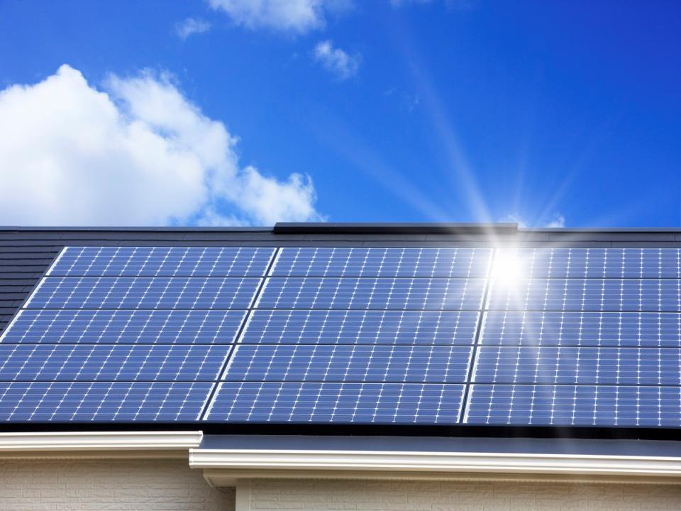
電力料金の上昇による
光熱費削減額の増加を
検討する

Slide 48
（円/kW）
電力料金の将来的な予測
2019年以降の推定値
経済産業省推定値
(年)
震災以降、電力料金は年々上昇しており、原発の廃炉費用が電力
料金に加算されることが発表された今後は更なる上昇が見込まれる

Slide 49
(万円)
電力料金上昇による利益のシフト
電力料金が上昇した場合の蓄電池導入利益
電力料金が一定の場合の蓄電池導入利益
O
さらに
電力料金が上昇
電力料金が
一定の場合
電力料金が上昇
150
2019
年
電力料金の上昇が起こった場合、
蓄電池による光熱費削減額が増えるため、
利益は増大する！

Slide 50
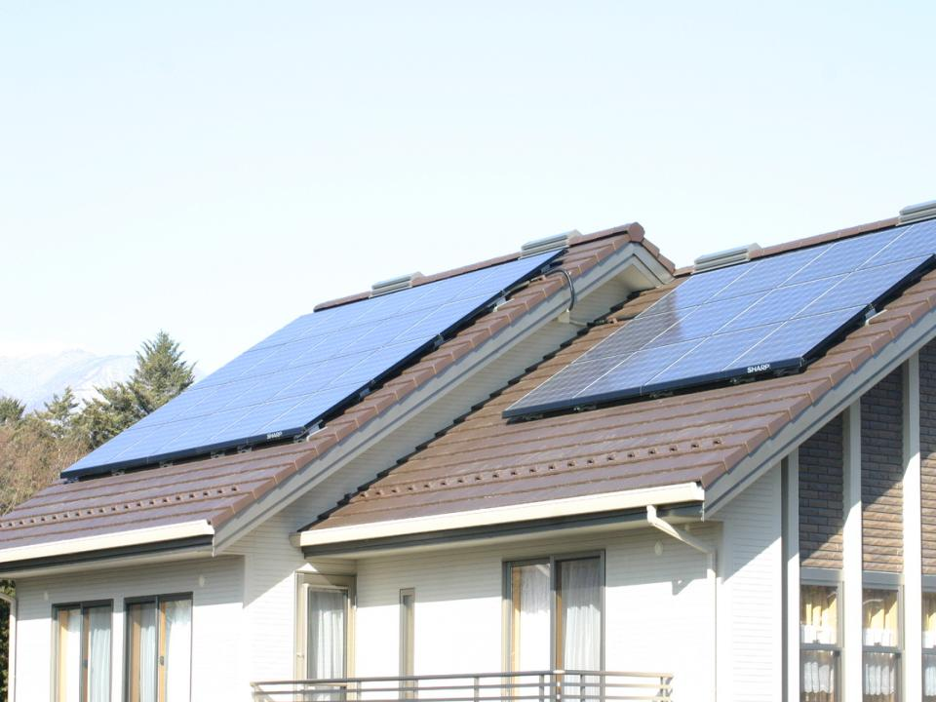
このように技術革新による価格低下と電力料金の上昇で、
今後蓄電池を利用し、
電力を自家消費することによる利益は増大していく
したがって、２０２５年頃に
ＦＩＴ活用住宅に対する補助金は
不要になるだろう
以下はそのグラフである

Slide 51
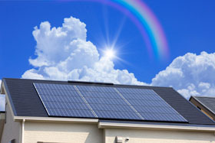
新規で太陽光発電＋蓄電池の導入を行う場合、
２０２５年頃には半分の補助金
で導入が可能になる
新規で太陽光発電＋蓄電池を導入する場合、
補助金額が大きいため、補助金を完全には
廃止できない
しかし、２０２５年頃には、
従来の半分の補助金だけで
太陽光発電+蓄電池の普及が可能になるだろう

Slide 52
参考文献・参考URL
【参考文献】
横浜国立大学グリーン水素センター (2012)「再生可能エネルギーと大規模電力貯蔵」
野村総合研究所（2014）「系統用蓄電池等に関する海外動向調査報告書」
http://www.meti.go.jp/meti_lib/report/2014fy/001036.pdf
環境エネルギー政策研究所（2015）「再生可能エネルギー白書 2015」
http://www.isep.or.jp/images/library/JSR2015summary.pdf
経済産業省（2015）「長期エネルギー需給計画」
http://www.meti.go.jp/press/2015/07/20150716004/20150716004_2.pdf
経済産業省調達価格等算定委員会（2016）「平成28年度調達価格及び調達期間に関する意見(案)」
http://www.meti.go.jp/committee/chotatsu_kakaku/pdf/022_03_00.pdf
経済産業省資源エネルギー庁（2016）「エネルギー白書2016」
第三章 再生可能エネルギーの導入加速～中長期的な自立化を目指して～
http://www.enecho.meti.go.jp/about/whitepaper/2016pdf/whitepaper2016pdf_3_3.pdf
環境省（2015）「電気事業者別排出係数―平成26年度実績―」
http://ghg-santeikohyo.env.go.jp/files/calc/h28_coefficient_rev.pdf
【参考Webサイト】
・ドイツ連邦統計局 Statistisches Bundesamt (Destatis)
https://www.destatis.de/EN/FactsFigures/EconomicSectors/Energy/Energy.html
（最終アクセス日時：2016年8月19日 18：30）

Slide 53
調査協力企業・団体
【調査協力企業・団体】（）内は訪問日
・長州産業株式会社 (6月21日)
・パナホーム株式会社 (6月21日)
・横浜市温暖化対策統括本部プロジェクト推進課 (6月24日)
・Panasonic (6月24日)
・エリーパワー株式会社 (7月5日)
・さいたま市環境局環境共生部地球温暖化対策課 (7月8日)
・大和ハウス工業株式会社 (7月12日)
・東京電力 浮島太陽光発電所 川崎火力発電所 (7月12日)
・積水化学工業株式会社 (7月15日)
・株式会社タカラレーベン (7月19日)
・大成建設株式会社
・日本電気株式会社

